Slide 1

絶対逮捕24時
～信号無視を許すな～
絶対逮捕24時
～信号無視を許すな～
プレイ時間 ５分
東北電子専門学校
白石拓海
プレイ人数 １人

Slide 2
コンセプト
コンセプト
町を周り、見回る探索の楽しさ
制限時間内に犯罪者を撃って逮捕する
ポイント集める楽しさや集めた得点で
ランキングに入るかどうかの
競争することを楽しめる
ターゲット
ターゲット
ヒーローや警察などが好きで正義感の強い
小学校中学年男子

Slide 3
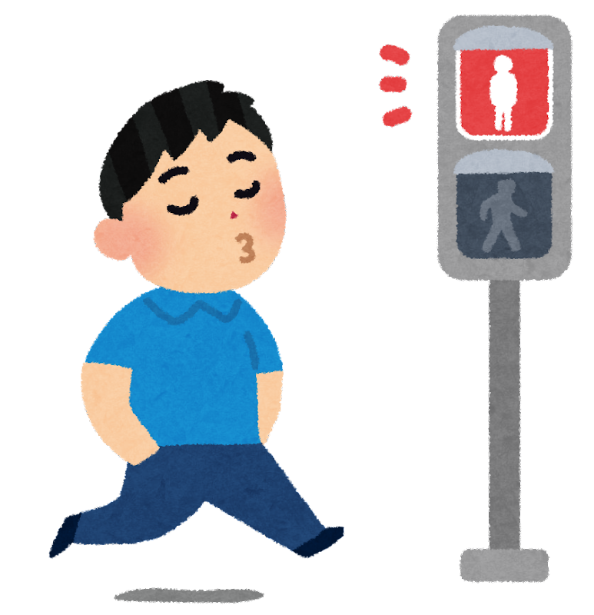
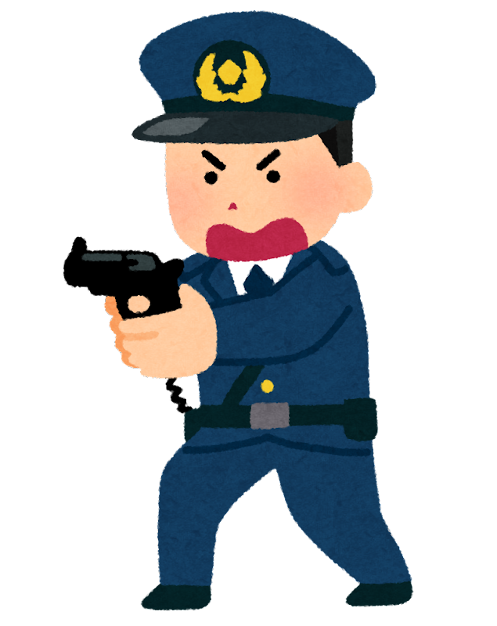
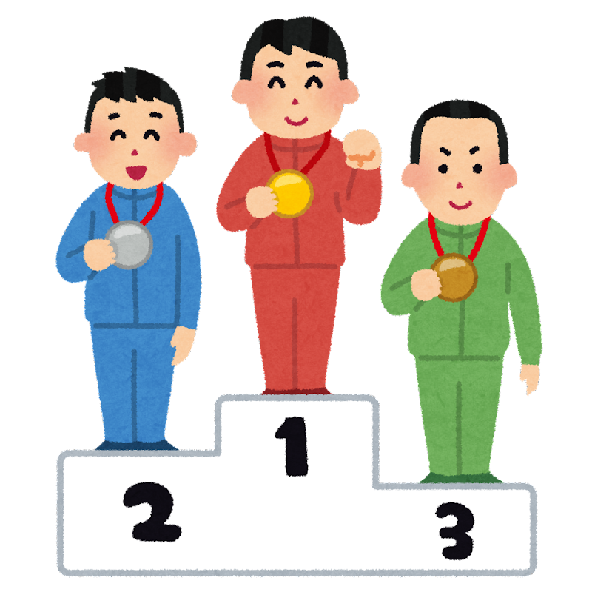

ゲーム内容
ゲーム内容
マップ探索TPSアクションゲーム
10分マップ内を探索して信号無視をしている人を見つけて
カプセル銃で逮捕！制限時間内で多くの信号無視を逮捕しよう
捕まえた人ごとにポイントがありそのポイントでランキングを競う
逮捕！
ポイントゲット
信号無視を発見
銃で撃つ
ランキングへ
※自分が信号無視、一般市民を逮捕すると
ポイントが毎回５Ptずつマイナスになる

Slide 4
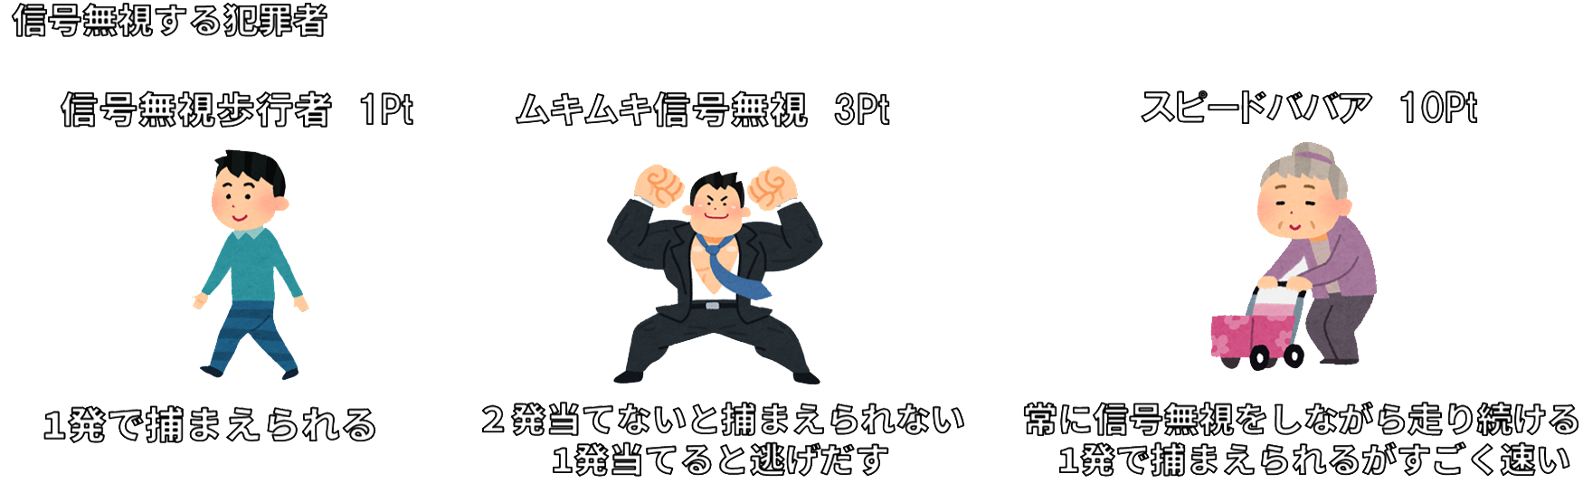
ゲーム内容
自分も信号を守りながら信号無視を取り締まろう！
信号無視している人は３種類
逮捕しにくさでポイントが上がる

Slide 5
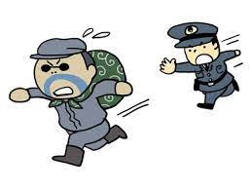
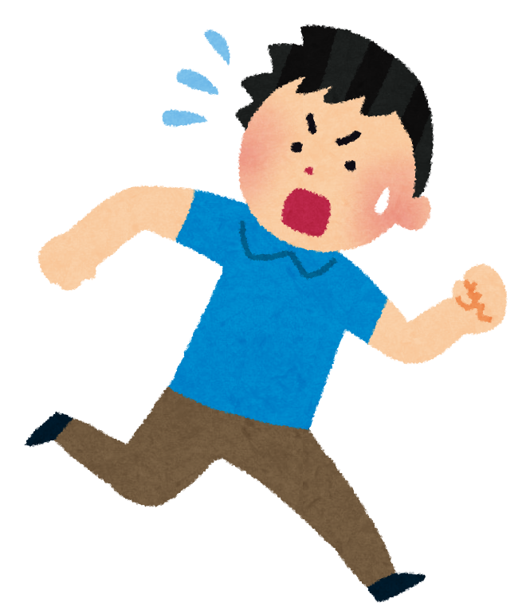
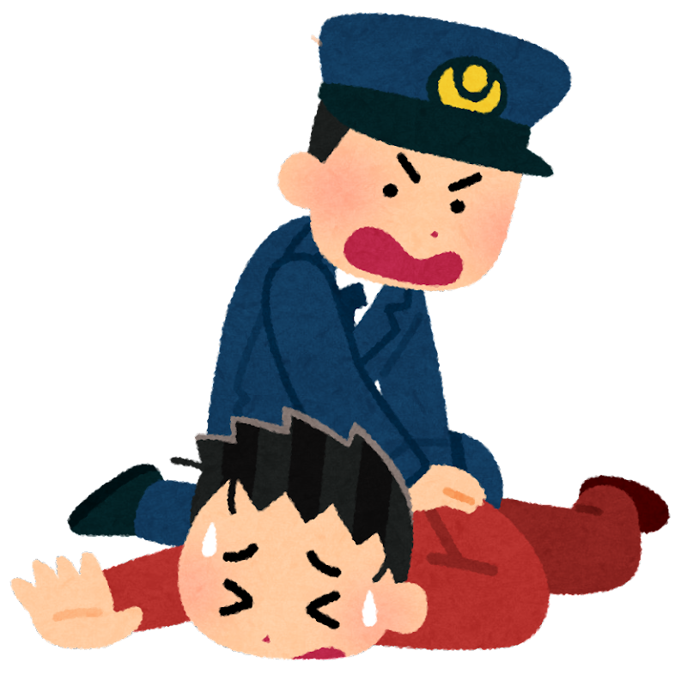
ゲーム内容
犯罪者の行動
・犯罪者が赤信号で止まった場合2回に一回の確率で
信号無視をする。
・信号無視をした犯罪者がプレイヤーを視界に入れたり、
銃声を聞いたら町の外にまで走って逃げてしまうので
犯罪者を追いかけよう。
ババア以外の犯罪者共通
・銃声を聞くと逃げ出す
・銃を構えた状態の警官を視界に入れたら逃げ出す

Slide 6


レッドタイム
残り5分を過ぎたら２分間
町全体が赤信号になり、信号無視する人が
全員信号無視を始める(ボーナスタイム)
この時車や歩行者は全員止まるが
Playerはこの時だけいくらでも信号無視をできる
町全体が赤い雰囲気に包まれる

Slide 7

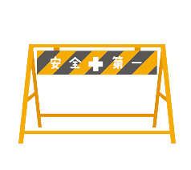


手助けアイテム
最大３個所持できる
バリケード
１プレイで2個しか湧かないアイテム
道の置きたい場所に置けて
プレイヤー、歩行者、犯罪者すべての行く手を
塞ぐことができる。1度置くと消えない
スピードアップ
取ると20秒間playerのスピードが1.2倍になる
ボーナススター
5つ集めると１つのビックスターになり
アイテムとして使用可能になる
1分間ポイントが2倍になる
犯罪者サーチ
ミニマップ内にいる信号無視した人を
ミニマップに５秒間映す。
緑色の●で表示される

Slide 8
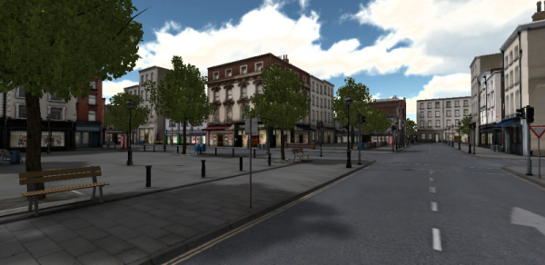
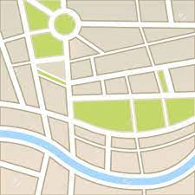
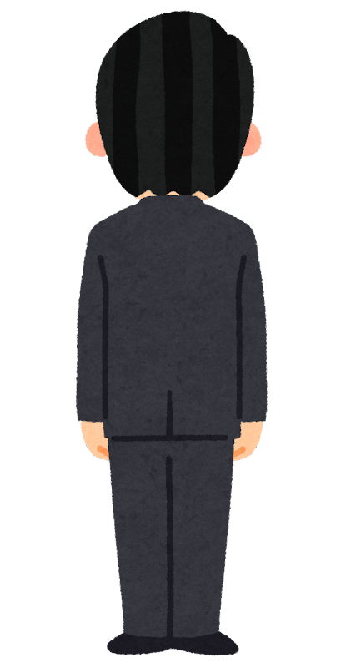
操作方法
ミニマップ
現在スコア
10Pt
WASD 移動
Rボタン リロード
制限時間
10：00
右クリックで銃を構える
その状態で左クリックで発砲

